Slide 1
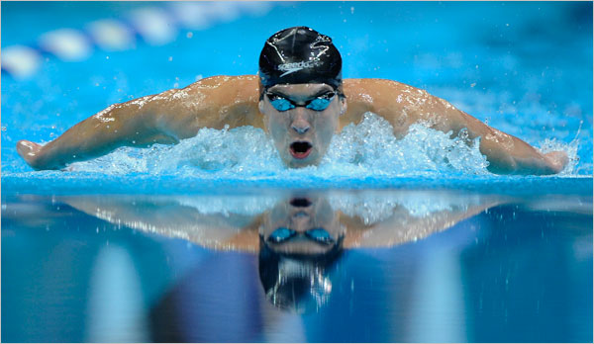
Principles of Athletic Training
مبادىءالتدريب الرياضى
أ.د/ محمدقدرى بكرى
أستاذ الإصابات الرياضيةوالتأهيل
البدنى
كلية التربية الرياضية –جامعة حلوان

Slide 2
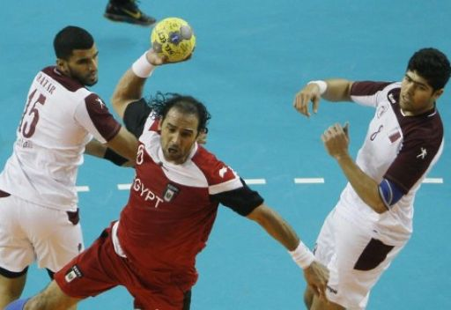


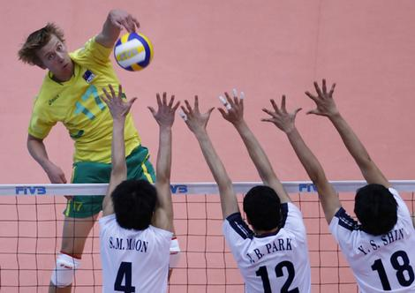

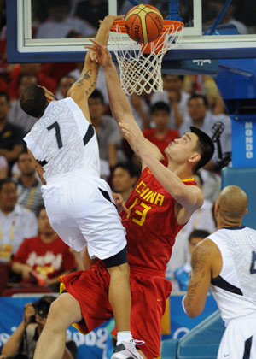
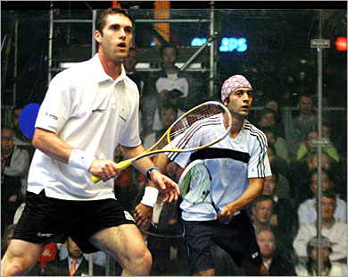

Slide 3
أولاً : مبادئ التدريب الرياضي
Principles of Athletic Training
أولا: الاستجابة الفردية للتدريب .
ثانياً: التدرج والتحكم فى درجة الحمل .
ثالثاً: التكيف .
رابعاً: الموازنة بين خصوصية التدريب وشموليته .
خامساً: برمجة تدريب .
سادساً: الإحماءوالتهدئة .
سابعاً: التقدم المناسب بدرجات الحمل .
ثامناً: التنوع .

Slide 4
أولا: الاستجابة الفردية للتدريب (الفروق الفردية ) :
Individual Response
من الطبيعي أن يكون اللاعبين غيرمتشابهين فى القدرات حتى فى المراحل السنية الواحدة ، ويرجع ذلك إلى العديد من الأسباب منها :
الوراثة Heredity
التغذية Nutrition
النضج Maturity
البيئة Environment

Slide 5
وبالتالي فإن استجابتهم وتقبلهم واستفادتهم من التمرين الواحد تكون مختلفة ومن أهم ما تتميز به عملية التدريب الحديث عن أي نشاط رياضي آخر هو مراعاتها للفروق بين اللاعبين فى النشاط الرياضي الواحد وخلال وحدة التدريب نفسها، والفروق الفردية لا تراعي فقط فى الألعاب الفردية ولكن أيضا أثناء تدريب الألعاب الجماعية.
و مبدأ الفروق الفردية يتم فى الجانب البدني بزيادة أو نقصان لحمل التدريب بما يتوافق مع حالة كل لاعب على حدة وأيضا فى الجانب المهاري والخططي.

Slide 6
و الإستجابة الفردية للتدريب ترجع لعدة اسباب منها الإختلاف فى كل من النضج والوراثة وتأثيرالبيئة والتغذية والنوم والراحة ومستوى اللياقة البدنية والإصابة بالأمراض،والدوافع.

Slide 7
ثانيا : التدرج والتحكم فى درجة الحمل :
Gradually Load Degree
يؤدي التدريب الرياضي المنتظم إلى التكيف وتحسين الاستجابات الفسيولوجية للجسم.
التدرج بالحمل التدريبي أحد العوامل الأساسية عند تصميم أي برنامج تدريبي.
درجة الحمل يجب ألا تكون ثابتة ولكن يجب أن تزداد بمرور الوقت وطبقا للقدرات والتكيف.

Slide 8
و لإنجاز التكيف بإستخدام مبدأ زيادة الحمل فإن التدريب يجب أن يتبع مبدأ التدرج وعندما يزداد حمل التدريب بسرعة كبيرة فإن الجسم لا يستطيع التكيف، بل يحدث له هبوط فى المستوى.
ويعتمد التدرج فى شدة الحمل على عاملين هامين، الأول مستوى اللاعب، أما الثاني الفترة من الموسم الرياضي التي يتم فيهازيادة مكونات الحمل.

Slide 9
والتدرج يعني سير خطة التدريب وفقا لما يأتي :
من السهل إلى الصعب.
من البسيط إلى المركب .
من القريب إلى البعيد .
من المعلوم إلى المجهول .
و درجة حمل التدريب تتم من خلال عدة أساليب كالآتي :
التغيير فى سرعة الأداء .
التغيير فى صعوبة الأداء البدني .
التغيير فى عدد مسارات الجري والعوائق.
التكرار – بزيادة عددالفترات التدريبية.
الشدة – بزيادة الحمل.
الزمن – بزيادة الدوام (الاستمرارية).

Slide 10
ثالثاً: التكيف
Adaptation
التكيف هوالتعب المنتظم الناتج عن التدريب، يؤدي إلى حدوث تغيرات فى الجسم، فالجسم يتكيف مع المتطلبات الزائدة المفروضة عليه تدريجياً بالتدريب.
والتكيف يجب أن يتم بطريقة متسلسلة وعلى فترات زمنية تسمح للأجهزة الحيوية بالتكيف من هذه الأحمال .
ولتحقيق هذا التكيف يجب أن يمتد التدرج فى مكونات حمل التدريب لفترة مناسبة تبعاً لتخطيط برامج التدريب لأن التدرج غير المنتظم لا يساعد على حدوث الت كيف وبالتالي لا ينمي الوظائف الحيوية.

Slide 11
وأهم الإرشادات الخاصة بمبادئ التكيف :
أن تؤدى التمرينات الجديدة إلى تقدم ملحوظ بالنسبة للمبتدئين عن الناشئين المتقدمين فى المستوى .
المدة المناسبة لحدوث التكيف لدى الناشئين ما بين 10إلى15يوم .
تناسب حمل التدريب لكل لاعب حتى يمكن التقدم بالمستوى بالسرعة المثالية المطلوبة .
عند تقنين حمل التدريب للناشئين فى المراحل الأولى يجب أن يميل الحجم إلى الكبر والشدة إلى التوسط حتى يتناسب ذلك مع مراحل نموهم .
أن يتناسب عدد وحدات التدريب مع سن الناشئ بحيث لا يقل عن 3وحدات ولا يزيد عن 6وحدات فى الأسبوع حتى تحدث عملية التكيف بدرجة مناسبة .
يراعى عدم إعطاء الناشئين فترات راحةطويلة بين وحدات التدريب المختلفة حتى لا تفقد أجسامهم التكيف السابق اكتسابه.

Slide 12
ومن أهم مظاهر التكيف الناتج عن التدريب المنتظم مايلي:
التحسن فى التنفس ووظائف القلب والجهاز الدوري وكمية الدفع القلبي.
التحسن فى التحمل العضلي والقوة والقدرة .
التحسن فى صلابة العظام وقوة الأربطة والأوتار والأنسجة الضامة.

Slide 13
رابعا: الموازنة بين خصوصية التدريب وشموليته:
Balance
والمقصود بخصوصية التدريب التركيز على مهارات حركية خاصة خلا ل التدريب أو التركيز على عناصر بدنية بعينها أكثر من غيرها، وشمولية التدريب تعني عدم التركيز فى التدريب على عنصر من عناصر اللياقة البدنية بعينها أو التركيزعلى مهارات حركية بعينها لفترة طويلة .
والموازنة بين خصوصية التدريب وشموليته واحدة من أهم أساسيات التدريب .

Slide 14
و يلاحظ أن الأداء يتحسن بصورة أفضل إذا كان التدريب خاصاً بنوع النشاط الممارس وهناك ثلاثة عناصر أساسيه للخصوصية يجب أن توضع فى الاعتبار وهي:
خصوصية نظم إنتاج الطاقة .
خصوصية العضلات العاملة .
اتجاه و نوع العمل العضلي .

Slide 15
خامساً: برمجة التدريب
Training Programing
برمجة التدريب هي أن تنبثق عملية التدريب من خلال برامج علمية منظمة تنطلق من خطط طويلة ومتوسطة وقصيرة ، كما يقسم الموسم التدريبي إلى فترات، وتقسم الفترات إلى مراحل والمراحل إلى أسابيع والأسابيع إلى وحدات تدريبية لأن العمل بالأسلوب المنظم العلمي يضمن الإرتقاء بمستوى اللاعبين والوصول بهم إلى أفضل مستوى ممكن .

Slide 16
ويجب أن تصمم البرامج التدريبية للمنتخبات الوطنية و الأندية بطريقة تحاكي تصميم البرامج التدريبية للمستويات العليا ولكنها تختلف عنها فى درجة التقويم وذلك من خلال:
الاهتمام بنظم إنتاج الطاقة والتركيز عليها فى المجالات الرياضيةالمختلفة.
المسار الحركي للأداء ويقصد به اختيار التمرينات التي يتشابه فيها المسار الزمني للقوة خلال الأداء مع المسار الزمني للقوة خلال التمرين .
المجموعات العضلية العاملة أثناء الأداء.
نوع العمل و الإنقباض العضلي .

Slide 17
سادسا: الإحماء والتهدئة:
يجب على المدرب مراعاة أن يتضمن البرنامج التدريبي تدريبات للإحماء تعطى فى بداية كل جرعة تدريبية، بالإضافة إلى تدريبات للتهدئة تعطى فى نهاية كل جرعة تدريبية.
أهمية الإحماء إلى :
إعداد اللاعب للمجهود العنيف من خلال رفع درجة حرارةالجسم.
زيادة معدل التنفس .
زيادة معدل ضربات القلب .
الوقاية من تمزق العضلات بتمرينات الإطالة .

Slide 18
كما تساعد عمليات التهدئة فى نهاية الوحدة التدريبية على الآتي:
تقليل معدلات وظائف أجهزة الجسم .
تخليص الجسم من نفايات التمثيل الغذائي بصورة أفضل وأسرع.
التخلص من حامض اللاكتيك المتراكم في العضلات والدم.

Slide 19
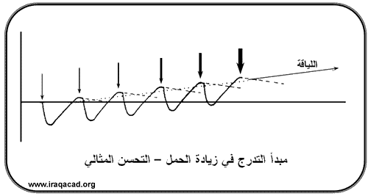
سابعاً: التقدم المناسب بدرجات الحمل :
إن الوصول إلى التكيف لجسم الناشئين يمكن تحقيقه بأفضل صورة ممكنةإذا ما تم اتباع مبادئ التقدم المناسب بدرجات حمل التدريب .

Slide 20
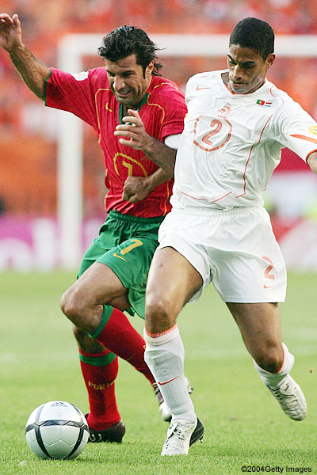
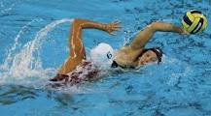
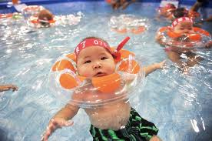
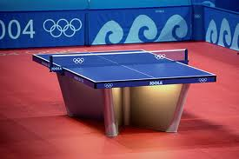
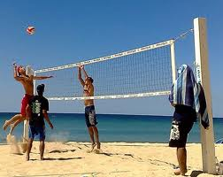
ثامناً: التنوع :
Diversity

Slide 21
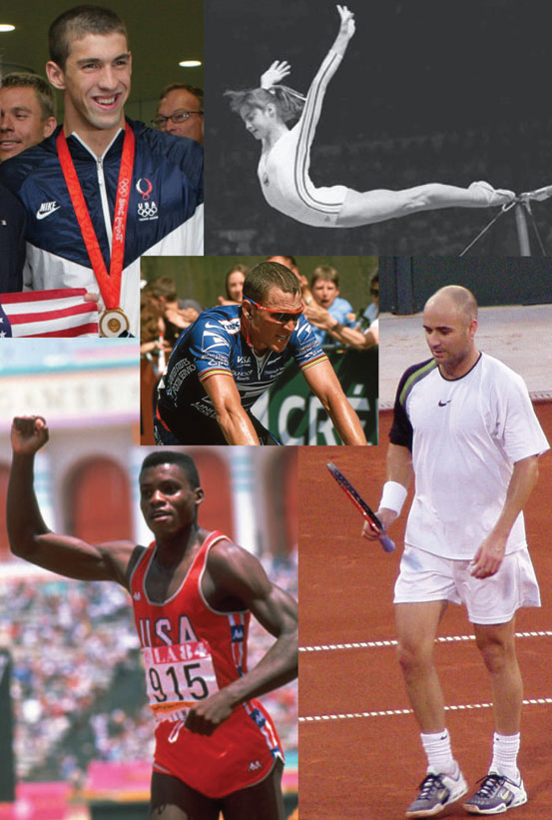
ثانياً : طرق التدريب الرياضي

Slide 22
مقدمة :
للوصول إلى الكفاءة الرياضية ومتطلبتها المختلفة كالياقة البدنية واللياقة الوظيفية اللياقة الحركية ، لابد من إتباع طرق التدريب المناسبة لكل هدف ، حيث تعمل الطرق التدريبية المختلفة على الإرتقاء بمستوى تلك القدرات من خلال الإستخدام الأمثل لها بما يناسب مكونات التدريب ، وعلى ذلك فإن طرق التدريب المناسبة المتعارف عليها هي :
أولاً : الطرق الخاصة بالحمل المستمر وتشمل
طريقة الحمل المستمر . Continuity Method
طريقة الحمل المتغير .Changing Method
طريقة الفارتلك . Fartlek

Slide 23
ثانياً : طريقة الإعادات أو التكرارات . Repetition Method
ثالثاً : طريقة التدريب الفتري وتشمل : ـــــــ
التدريب الفتري منخفض الشدة .
التدريب الفتري مرتفع الشدة .
رابعاً : طريقة التقويم والمسابقات Competitive and Trial Mathod.

Slide 24
أولاً : الطرق الخاصة بالحمل المستمر :ـ
وتهدف إلى تنمية الكفاءة الوظيفية للقلب والدورة الدموية والرئتين للحصول على أفضل القدرات الهوائية " التحمل الهوائي " . وغالباً ما تستخدم الطرق الخاصة بالحمل المستمر في فترة الإعداد العام كنوع مميز لتشكيل حمل التدريب المناسب لهذه الفترة .
وتتميز طريقة التدريب بالحمل المستمر بطول زمن دوام مثير التدريب وتتصف تلك الطرق بالوصول باللاعب إلى حدود التعب ومقاومته ، حيث يسبب تحميلاً بدنياً وعصبياً كبيراً على أجهزة الجسم الوظيفية .

Slide 25
حجم الحمل :
يكون فيها حجم الحمل كبير جداً ، إما مستمر أو متغير أو على هيئة تكرارات .
شدة الحمل :
تكون الشدة متوسطة إلى عالية نسبياً أي من 75.50 % .
فترة الراحة :
إما أن تكون الراحة في نهاية التدريب أو تكون بينية لكنها ليست راحة تامة .
حجم الحمل : كبير جداً ومستمر .
الشدة : متوسطة إلى عالية نسبياً 50 – 75 % .
فترات الراحة : في نهاية التدريب فقط .

Slide 26

الهدف من الطريقة :
تنمية " التحمل الهوائي " والإرتقاء بمستوى كفاءة القلب والرئتين والدورة الدموية .
فقد لوحظ أن أول رد فعل لدى اللاعبين عند تعرضهم للتدريب بالحمل المستمر هو زيادة معدل النبض ، بعدها تكيف الجسم على هذا النوع من الحمل وذلك بزيادة معدل حجم الدفع القلبي في كل نبضة ، بسبب إتساع حجرات القلب وزيادة مطاطيتها .
كما يعمل التدريب بالحمل المستمر المتزايد تدريجياً إلى تحسين مستوى الطاقة الكامنة بالعضلات شريطة إعطاء وقت كاف لذلك .

Slide 27
الطريقة المتغيرة :
الهدف من الطريقة :
تنمية القدرات الهوائية مع زيادة القدرة اللاهوائية بنسبة بسيطة وضئيلة جداً .
حجم الحمل :
كبيراً جداً ومتذبذب في نفس الوقت أي أنه متغير ليس على وتيرة واحده .
الشدة :
الشدة تكون متغيرة قد تؤدي إلى حدوث الدين الإكسجيني في بعض مراحلها ويكون النبض متغير .

Slide 28
طريقة الفارتلك : ـ
اتبع المدربون السويديون في ألعاب القوى و على رأسهم جوسيه هولمر أسلوب التدريب بطريقة " الفارتلك "
وهي عبارة عن طريقة تغيير سرعة اللاعبSpeed Play الذاتية أثناء التدريب ، وقد أثرت هذه الطريقة في تحسن الأرقام في جري المسافات المتوسطة والطويلة ويتم تقنين المسافة والزمن الذي يجب أن يتم قطع وإنجاز المسافة في الزمن المحدد للاعب الذي يقوم بالجري بسرعات مختلفة متناوبة بين الجري السريع والمتوسط والبطيء حتى إنهاء المسافة المطلوبة بالزمن المطلوب .

Slide 29
الهدف من الطريقة :
تحسين مستوى القدرات الهوائية واللاهوائية إلى حد ما .
بث روح السرور والرضا لدى اللاعب : ( عامل نفسي ) .
حجم الحمل : حجم كبير ومتغير في الحجم والشدة والراحات حسب قدرات اللاعب المتدرب .
شدة الحمل : الشدة متغيرة حسب قدرات اللاعب المتدرب حيث يتم تحديدها بما يتناسب مع قدراته .
فترات الراحة : يتم تحديدها من قبل اللاعب نفسه حسب إمكانياته والشدة المستخدمة .

Slide 30
ثانياً : طريقة الإعدادت والتكرارات :
تهدف طريقة التدريب التكراري إلى تنمية القدرات البدنية والخصائص الحركية التالية:
القوة العظمى .
السرعة القصوى .
القدرة اللاهوائية .
تكنيك الأداء .
التحمل الخاص بالمنافسة .

Slide 31
حجم الحمل :
ويكون حجم الحمل قليل جداً ليتناسب مع الشدة العالية المستخدمة ، وتستخدم هذه الطريقة في المستويات العليا وفي موسم ما قبل المنافسات والمنافسات .
شدة الحمل :
قد تصل الشدة إلى القصوى والتي يمكن تحديدها ما بين 90 – 100% من الشدة القصوى للاعب .
فترة الراحة :
راحة تامه الرجوع إلى حالة ما قبل التمرين .

Slide 32
الخصائص الفسيولوجية للتدريب التكراري :
التدريب التكراري يؤدي إلى إستثارة الجهاز العصبي المركزي حيث تتراوح الشدة بين 90 – 100 % من قدرة اللاعب مما يؤدي إلى حدوث التعب المركزي ، وكذلك الدين الإكسجيني ، مما يجبر العضلات على العمل لا هوائياً .
يستدعي من اللاعب عند إستخدامه هذه الطريقة الإهتمام بالتغذية وشرب السوائل التي تحتوي على الفيتامينات والأملاح المعدنية ، مما يعمل على تحسين مقاومة الجسم للتعب المركزي والطرفي حيث ينتج عنه توافق جيد بين العضلات والأعصاب مما يعطي التدريب بالحمل التكراري فرصة أكبر لتنمية عناصر السرعة القصوى والقوة القصوى ، والقدرة العضلية ، وسرعة الاداء .

Slide 33
ثالثاً : طريقة التدريب الفتري
Periodization
إحدى طرق التدريب الرئيسية ذات المردود الإيجابي في كثير من الرياضات مثل ألعاب القوى – السباحة – الدراجات – الألعاب – المنازلات ... الخ
إذا تعمل على تنمية القدرات البدنية الخاصة بكل لعبة و تعتمد هذه على تحقيق التكيف بين فترات الراحة البينية المستحسنة .
وعلى ذلك فإن مصطلح التدريب الفتري مرتبط أساساً بفترات الراحة النشطة بين فترات العمل ( التمرينات ) وتكرار هذا العمل .

Slide 34
و تنقسم طريقة التدريب الفتري إلى :
التدريب الفتري مرتفع الشدة :
ويهدف هذا النوع إلى تنمية القدرات البدنية الخاصة التالية :
  التحمل العام ( الهوائي ) – القدرة .
  تحمل السرعة القصوى ( لا هوائي ) .
  تحمل القوة القصوى ( لا هوائي ) .
  حجم الحمل :
  قليل نسبياً ويتوقف الحجم على شدة التمرينات ، فكلما قلت الشدة زاد الحجم ، وبذلك يحكم الحجم والشدة ، فترات الراحة بين التمرينات أو بين المجمواعات .
  شدة الحمل :
  عالية نسبياً مما قد يؤدي إلى عدم القدرة على التكرارات الكثيرة ، وقد تصل الشدة إلى أقل من القصوى وتكون من 75 – 90 % من قدرة اللاعب القصوى .

Slide 35
فترات الراحة :
ترتبط فترات الراحة بعنصرين هامين أساسيين هما الحجم والشدة ، الذي يربطهما علاقة فسيولوجية تعتمد على النبض كأساس لتحديد فترات الراحة ، وهذا ما يعبر عنه بكثافة المثير وهي علاقة بين العمل والراحة ، وعموماً فإن فترات الراحة تطول قليلاً في التدريب الفتري مرتفع الشدة لزيادة التمرينات أو يمكن أن تكون عند وصول مستوى النبض إلى 120 – 130 نبضة / ق بعد ذلك يسمح بتكرار العمل .

Slide 36
2 . التدريب الفتري منخفض الشدة :ـ
تهدف هذه الطريقة إلى تنمية كل من التحمل الهوائي والتحمل اللاهوائي ويكون التركيز الأكبر على التحمل الهوائي بجانب التحمل الخاص ذو الزمن المتوسط الذي لا يتجاوز أدائه من 8 – 30 ق ويكون ذلك بالقدرة على إستهلاك الأكسجين والذي يكون فيه التمرينات على عاتق الدورة الدموية والقلب عن طريق الزيادة التدريجية لأحمال التدريب .
حجم الحمل : يكون كبير نسبياً في مقابل شدة منخفضة نسبياً .
شدة الحمل : متوسطة تسمح بتكرارات أكبر ( حجم كبير ) .
فترات الراحة : تكون عند وصول مستوى النبض إلى 120 – 130 نبضة / ق

Slide 37
رابعاً : طريقة التقويم والمسابقات : ـ
تهدف هذه الطريقة إلى تقويم المستوى والوقوف على حمل المسابقة الحقيقي ( تحمل الأداء في المسابقات) كما تنمي التحمل الخاص .
حجم الحمل : قليل جداً ليتناسب مع الشدة العالية .
شدة الحمل : تصل إلى حد المنافسة ( عالي جداً ) .
فترات الراحة : كاملة .

Slide 38
طرق التدريب الرياضي الحديثة في مجال التدريب :ــ
التدريب الباليستي :ـ
Ballistic Resistance Training
ولقد ظهر في الأونة الأخيرة طريقة جديدة تسمى بالتدريب البالستي (Ballistic Training ) وهو يستخدم للتغلب على نقص السرعة الناتجة من التدريب التقليدي بالأثقال .
وتشير كلمة بالستية Ballistic إلى دراسة مسار طيران القذائف كما يتم تعريف الحركة البالستية بأنها الحركة المؤداة بواسطة العضلات ولكنها تستمر بواسطة كمية التحرك ( العجلة للأطراف ) .

Slide 39
والحركة البالستية لها ثلاث مراحل رئيسية وهي :
المرحلة الأولية للحركة : وتتم بواسطة الإنقباض العضلي بالتقصير ( concentric ) والتي تبدأ منها الحركة .
المرحلة الثانية : هي مرحلة الإنحدار أو الهبوط والتي تعتمد على العجلة ( كمية الحركة ) المتولدة في المرحلة الأولى .
المرحلة الثالثة : وهي مرحلة تناقص السرعة والمصحوبة بالإنقباض العضلي بالتطويل .

Slide 40
وتدريب المقاومة البالستية ( يتضمن حركات إنفجارية ضد مقاومة بأقصى سرعة ممكنة ) كما أن تدريب المقاومة البالستية طريقة حديثة نسبياً وتربط بين عناصر التدريب البلومتري وبين الأثقال وتتضمن رفع أثقال خفيفة نسبياً وبسرعات عالية .
ويهدف التدريب البالستي إلى تنبيه العضلات العاملة والمقابلة والمثبتة كما يصف الحركات التي تتميز بتزايد السرعة لاقصى مدى مثل قذف الأداة أو الثقل في الفراغ ويشتمل التدريب البالستي على تدريبات ( رفع الأثقال خفيفة الوزن وبسرعات عالية – مثل الكرات الطبية – جاكيت الاثقال – جيتر أثقال ) وحيث أن طرق التدريب البالستي لا يوجد بها إنخفاض في السرعة لذا فإنها تحافظ على التوافق الخاص لمعظم الألعاب .

Slide 41
2 . تدريب المحطات ( التدريب الدائري ) : ـ
هذه الطريقة من طرق التدريب هامة وذات أثر فعال ، ويتوقف نجاح هذه الطريقة أن تكون التمرينات بدنية أو مهارية ، ويجب أن يلاحظ المدرب أن تكون التمرينات البدنية المختارة لمجموعة العضلات الكبرى لتقويتها .
وطريقة تدريب المحطات تنظم بحيث تختار التمرينات المطلوبة وتوضع في أماكن قريبة من بعضها بحيث ينتقل اللاعب من محطة إلى أخرى بسرعة ويقوم اللاعب بأداء التمرين حيت يصل إلى التعب ثم يأخذ فترة راحة إيجابية يؤدي فيها تمرين مرونة لمدة زمنية يصل فيهاإلى الراحة التامة تقريبا ثم ينتقل إلى المحطة الثانية ثم الثالثة وهكذا حتى ينتهي من كل المحطات.

Slide 42
3 . طريقة تدريب الهيبوكسيك : ـ
الهيبوكسيك هو مصطلح يطلق على الظروف التي يحدث فيها تعرض الجسم لنقص الإكسجين ( نقص محتوى الإكسجين في الدم ) ، ويحدث ذلك نتيجة لتعرض الجسم لبيئة غير طبيعية كالإنتقال للعب في الاماكن التي تعلو سطح البحر أو صعود المرتفعات حيث إنخفاض الضغط الجزئي للأكسجين في الهواء الجوي ،
وأداء التدريبات أثناء تعرض أنسجة وخلايا الجسم إلى نقص الأكسجين هو ما يطلق عليه تدريب الهيبوكسيك من خلال التدريب بكتم النفس – أو التحكم في التنفس ( تقليل عدد مرات التنفس أثناء التدريب ) ونتيجة لحتمية أداء المباريات أو المسابقات في أماكن تعلو عن سطح البحر أو تعرض اللاعب خلالها إلى نقص الإكسجين في حمام السباحة ( ووضع الجسم في الماء والتنفس أثناء بعد عدد من الضربات ) الأمر الذي يدعوا إلى أهمية حدوث تكيف الأعضاء وأجهزة الجسم على التكيف للدين الإكسجيني .

Slide 43
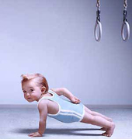
Thanks for your Attention

